Slide 1
Mijn BLOKKEN
DOOR SANJAY EN ARVIND SESHAN
Vertaald roy krikke en henriëtte van dorp
Deze les maakt gebruik van SPIKE 3-software

Slide 2
Lesdoelstellingen
Leer hoe u aangepaste blokken kunt maken (Mijn blokken)
Ontdek waarom een Mijn Blok nuttig is
Leer een Mijn Blok construeren met Ingangen en Uitgangen (Parameters)

Slide 3


Wat is een Mijn Blok?
Een Mijn Blok is een combinatie van een of meer blokken die u maakt en die in één blok kunnen worden gegroepeerd
Mijn blokken zijn in feite je eigen aangepaste blokken
Zodra een Mijn Blok is aangemaakt, kunt u deze in meerdere programma's gebruiken
Net als elk ander blok in EV3 kunnen Mijn blokken zowel in- als uitgangen (parameters) hebben
Bovenstaande blokken zijn een voorbeeld van een Mijn Blok met verschillende ingangen

Slide 4

Wanneer gebruik je een Mijn Blok?
Wanneer de robot een actie binnen uw programma gaat herhalen
Wanneer code wordt herhaald in een ander programma
Organiseer en vereenvoudig uw code

Slide 5
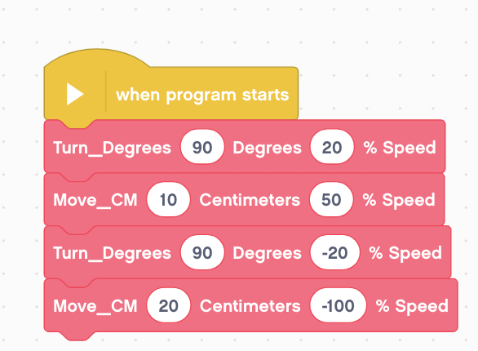
Waarom zou je je druk maken?
Dankzij My Blocks zien je missies er zo uit...
Dit maakt uw code gemakkelijker te lezen en gemakkelijker aan te passen!

Slide 6
Wat maakt een nuttig mijn blok
Opmerking: Door Mijn blokken te maken met in- en uitgangen kunnen ze veel nuttiger worden. U moet er echter voor zorgen dat u Mijn blok niet te ingewikkeld maakt.
Vraag: Bekijk de lijst met drie Mijn Blokken hieronder. Welke zijn volgens jou handig om te gebruiken?
Turn90degrees (draait de robot 90 graden)
TurnDegrees met een hoek en vermogen
TurnDegrees met ingangen voor hoek, kracht, uitloop/rem, enz
Antwoord:
Turn90degrees kan vaak worden gebruikt, maar je zult gedwongen worden om andere MyBlocks te maken voor andere hoeken. Dit kan later niet meer worden opgelost.
TurnDegrees met hoek en kracht als invoer is waarschijnlijk de beste keuze.
TurnDegrees met hoek, kracht, uitloop/rem, enz. zijn misschien wel het meest aanpasbaar, maar sommige ingangen worden mogelijk nooit gebruikt.

Slide 7
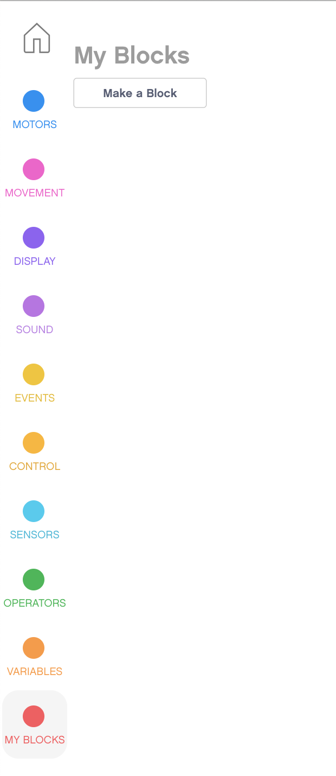
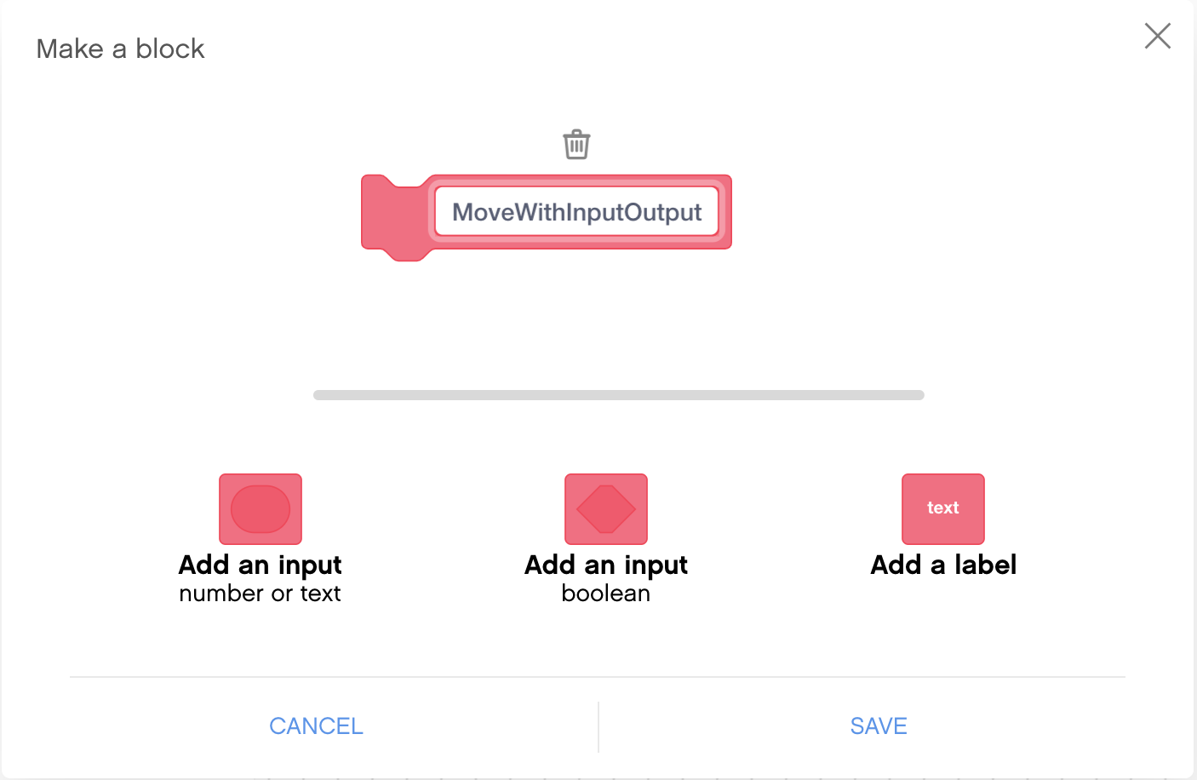
Stap 1: Maak een Mijn Blok aan
Ga naar het tabblad Mijn blokken aan de linkerkant en selecteer 'Een blok maken'.
Vervolgens wordt u naar het menu Blokken maken gebracht.
Typ de naam voor het blok

Slide 8
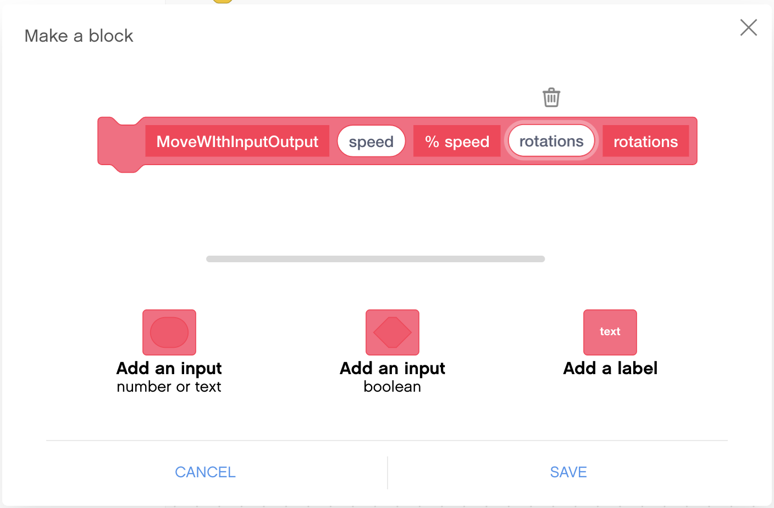
Stap 2: Voeg ingangen en labels toe
Gebruik de knoppen onder het blok om invoer toe te voegen. U kunt getal- of tekstinvoer toevoegen, evenals Booleaanse waarden (waar/onwaar).
Labels kunnen worden gebruikt om aan te geven wat elke ingang is wanneer u My Block in uw programma's gebruikt.

Slide 9
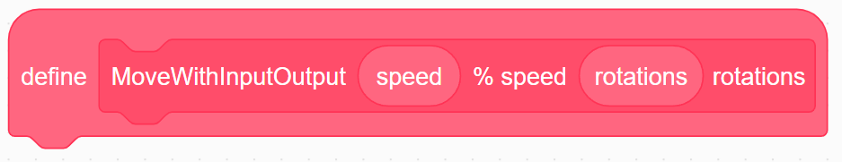
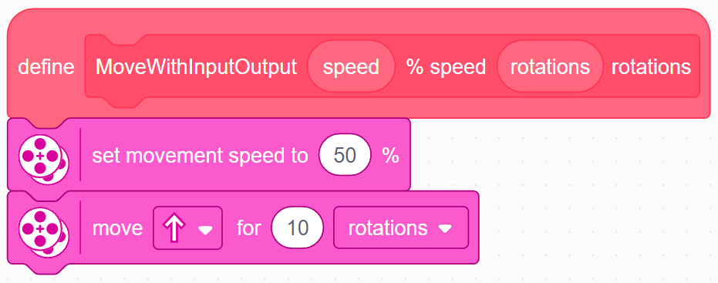
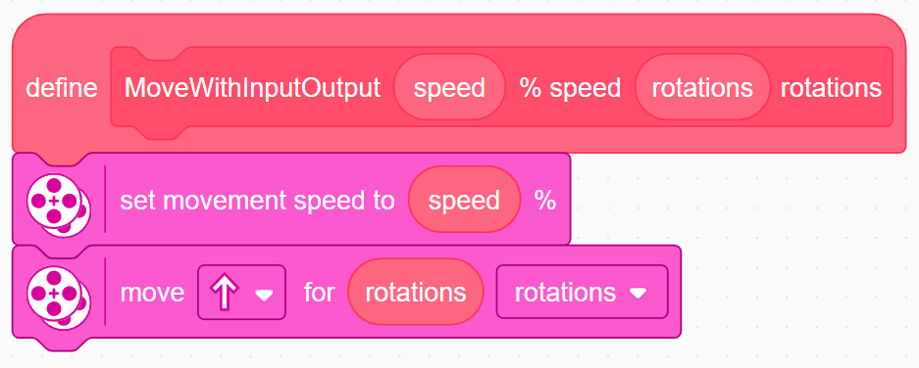
Stap 3: Mijn blok definiëren
Zodra u op ‘Opslaan’ klikt, verschijnt er een blok definiëren in het canvas.
De code voor het Mijn Blok staat onder het Definieer Blok.
Voeg de gewenste programmeerblokken toe in uw Mijn Blok onder Blok definiëren.
Om de invoer uit Mijn blok te gebruiken, sleept u de ovale invoer uit het Blok definiëren naar de plaatsen waar u ze nodig heeft, zoals weergegeven in de afbeeldingen aan de rechterkant.
De code aan de rechterkant stelt een My Block in dat snelheid en rotaties registreert en recht beweegt met de ingevoerde snelheid en rotaties.

Slide 10
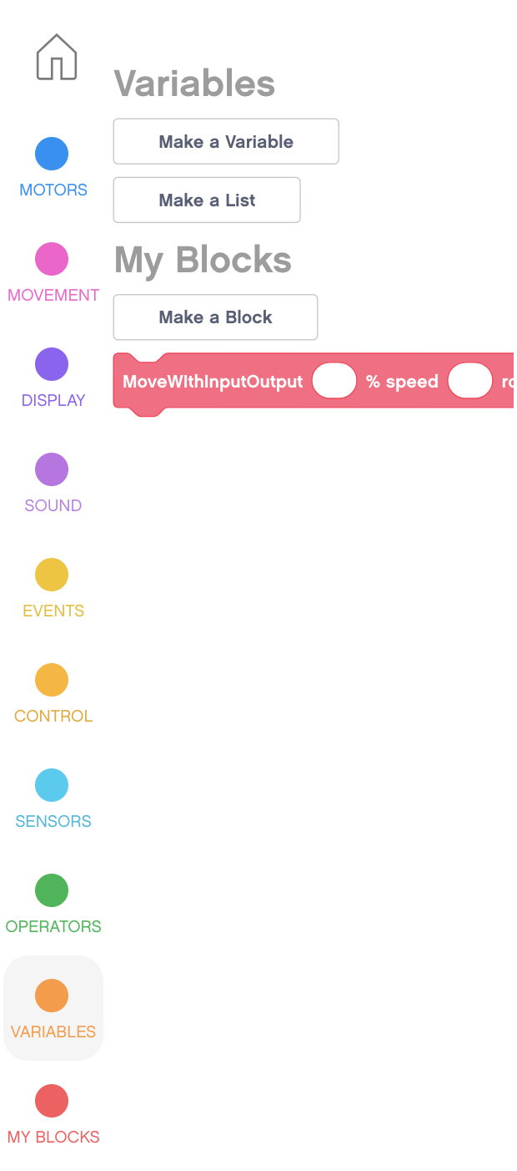
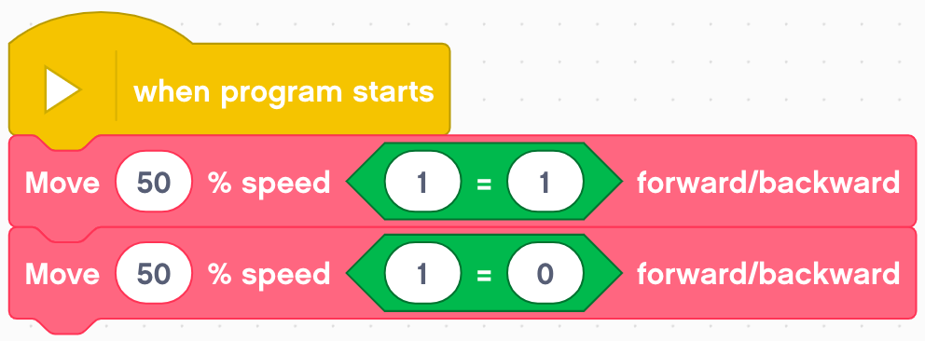
Stap 4: Mijn blok gebruiken
Bovendien is Mijn Blok nu te vinden op het tabblad Mijn Blokken. Om Mijn Blok in uw code te gebruiken, sleept u eenvoudigweg het blok in.
Nummer-/tekstinvoer kan direct worden ingevoerd. U kunt echter niet 'Waar' of 'Onwaar' intypen in een Booleaanse invoer.
Dit kunt u doen door een operator in te slepen en waarden in te stellen die resulteren in waar of onwaar uitvoer, afhankelijk van wat u wilt. Hieronder retourneert 1=1 waar en 1=0 retourneert onwaar.

Slide 11
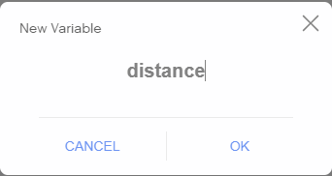
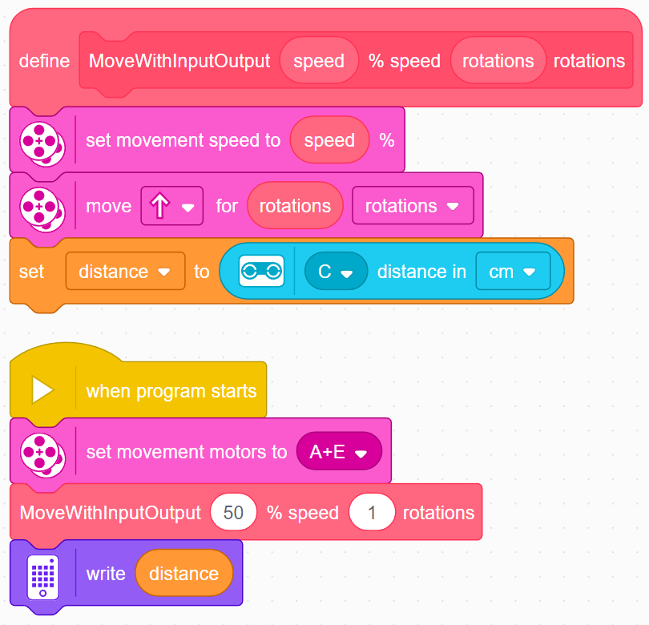
Stap 5: Uitgangen toevoegen
Definieer een variabele om de waarde van uw uitvoer op te slaan.
Schrijf de gegevens die u wilt invoeren naar de variabele in Mijn blok.
Gebruik de variabele in uw hoofdcode
In de code aan de rechterkant leest My Block de afstandssensor en stelt deze in op een variabele.
De waarde kan later in het programma worden gebruikt, zoals afdrukken naar het scherm.

Slide 12
Mijn blokken delen tussen projecten
Het Mijn Blok kan slechts binnen één project worden gebruikt. Om in meerdere projecten te gebruiken, kopieert en plakt u het definieerblok en alle daaraan gekoppelde blokken in een ander project.
Om te kopiëren, klikt u op het definieerblok van een Mijn blok en gebruikt u de sneltoets voor kopiëren op uw computer (bijvoorbeeld Ctrl-C of Cmd -C)
Schakel tussen tabbladen naar uw tweede project en plak dit gedeelte op het canvas (bijvoorbeeld met Ctrl-V of Cmd -V)
Het is echter mogelijk dat Mijn blok nog niet in het gedeelte Mijn blok van het Blokpalet verschijnt.
Om het te laten verschijnen, klikt u op een ander project en retourneert u dit nieuwe project.
Het Mijn Blok verschijnt nu in het linker Blokpalet en u kunt dit Mijn Blok normaal gebruiken binnen dit project. Houd er rekening mee dat het bewerken van Mijn Blok in het ene project het Mijn Blok in andere projecten niet zal bijwerken.

Slide 13
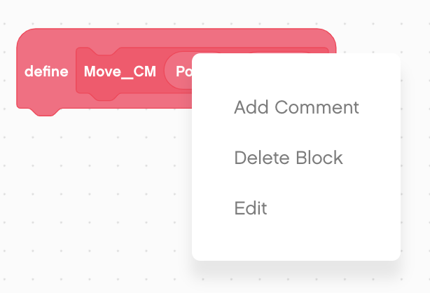
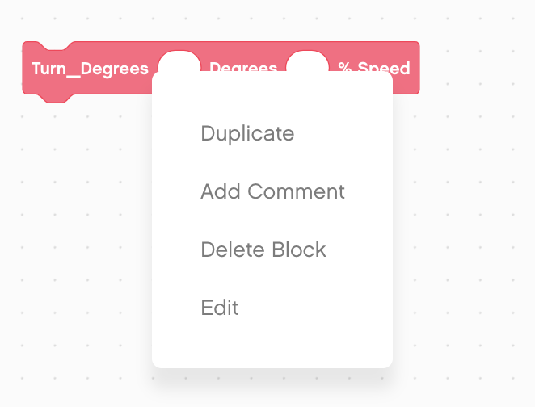
Hoe u een Mijn Blok kunt bewerken of verwijderen
Klik met de rechtermuisknop op een Mijn Blok in het Programmeercanvas en selecteer “Bewerken” om het Mijn Blok te bewerken.
Hiermee keert u terug naar het scherm voor het maken van Mijn blok, waar u de naam kunt bewerken, invoer kunt toevoegen of invoer kunt verwijderen.
Om te verwijderen, moet u eerst met de rechtermuisknop klikken en op verwijderen drukken op al het gebruik van Mijn Blok in uw programma. Vervolgens kunt u op delete drukken bij de definitie van Mijn blok.

Slide 14
CREDITS
Deze les is gemaakt door Sanjay Seshan en Arvind Seshan voor Prime Lessons
Deze lessen zijn door Roy Krikke en Henriëtte van Dorp vertaald in het Nederlands Meer lessen zijn beschikbaar op www.primelessons.org
This work is licensed under a Creative Commons Attribution-NonCommercial-ShareAlike 4.0 International License.

